Slide 1

Linfomas Marginales
Dra. Aline Paats

Slide 2

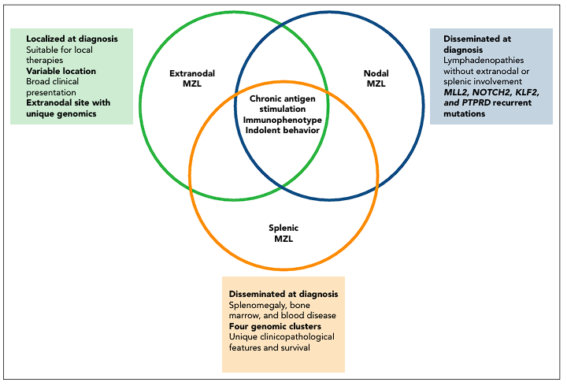
Notes:
Origen: células B de la zona marginal de tejidos linfoides
LZM por lo general surge en el contexto de infección crónica o enfermedad autoimmune
Incidencia aumenta con la edad, sugiriendo una exposición prolongada a factores de riesgo se asocial a su origen
Subtipos comparten características clínicas biológicas y diagnósticas, hay manifestaciones específicas, que resultan en presentación multisistémica.
60-70% corresponden a los extranodales (que incluyen los MALT), 20% esplénico, 10% nodal

Slide 3
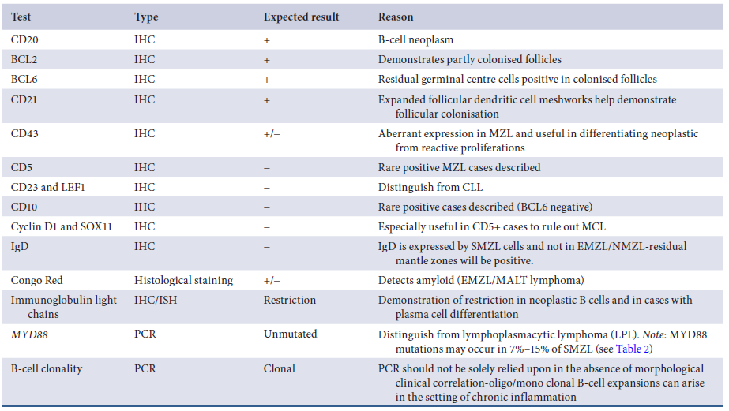
De: Guideline for the diagnosis and management of marginal zone ymphomas: A British Society of Haematology Guideline
Notes:
En cuanto al dx: panel de ihq cd20+, cd19+, cd79a +, cd3, cd5 -, cd10 -, bcl2+, kappa/lambda, cd21+, cd23-, ciclina d1 -, bcl6 +, si h.pylori positive fish para malt1, rearreglo de gen de Ig, mutacion MYD88 para diferenciar de MW (90 vs 10% si hay diferenciacion plasmacítica), t 11;18/1;14/ 3;14/ 11;14 (para excluir manto), 14;18,

Slide 4
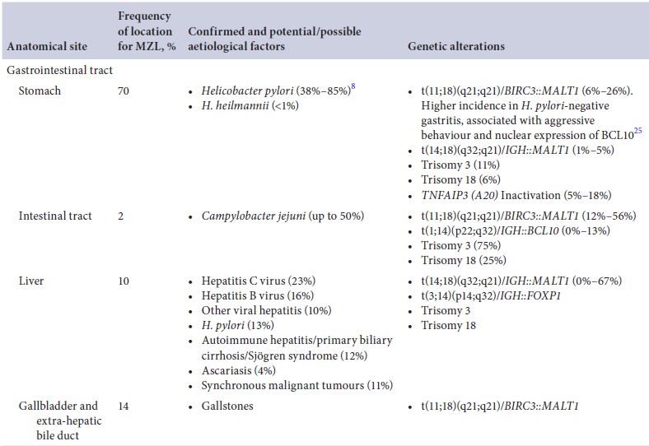
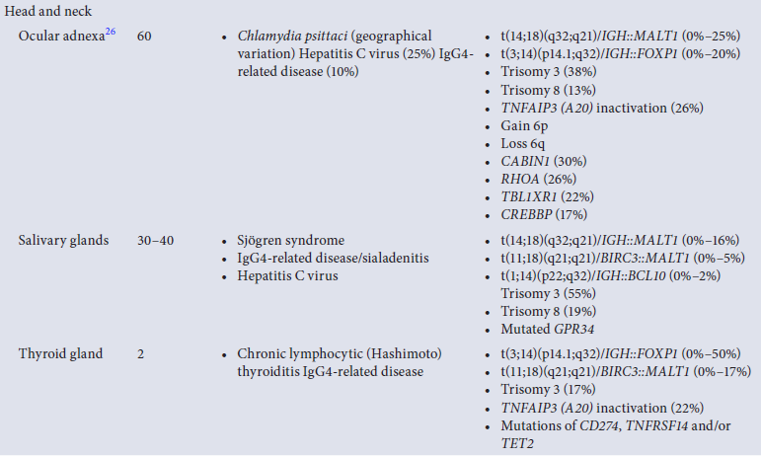
Notes:
SITIOS ANATÓMICOS: CITAR Y CON QUÉ AGENTE INFECCIOSOS ESTÁ RELACIONADO, Y ALTERACIONES GENÉTICAS MÁS FRECUENTES DE CADA CASO

Slide 5
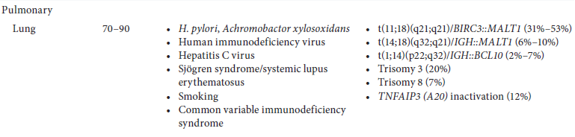
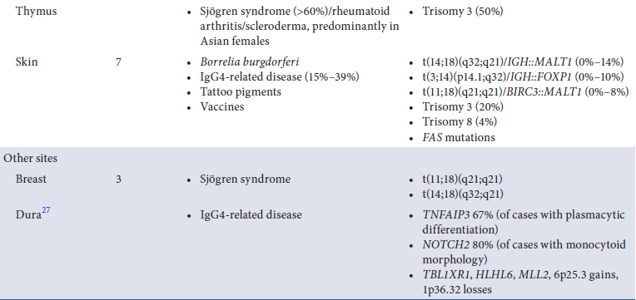

Slide 6

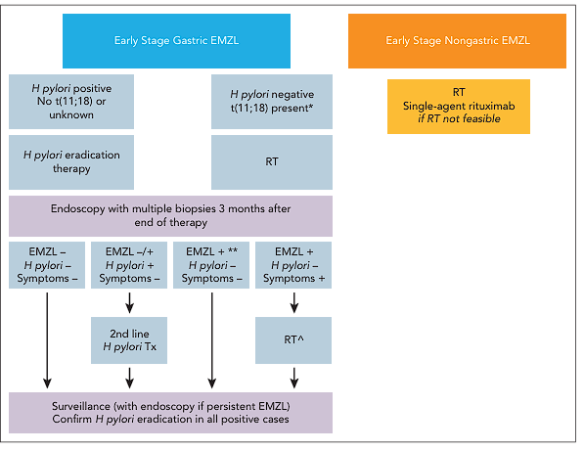
De: Alderuccio JP, Noy A. The treatment of marginal zone lymphoma. Blood. 2026 Jan 8;147(2):115-125. doi: 10.1182/blood.2024028269
Notes:
Indicaciones para tto: síntomas, afectación de función de un órgano vital, cytopenia clínicamente significative o progresiva, enfermedad bulky o clnicamente significativa, progression rapida – ensayo clínico
Afectación regional de submucosa o linfonodos regionals son menos probable que responden a atb Erradicación puede llevar hasta 1 año, debe confirmarse por test de urea espirada, ag en heces o biopsia por lo menos 4 Semanas luego de terminar atb y 2 Semanas luego de inhibidores de bomba de protons. Se sugiere control por eda c/ 3meses, sobre todo en pacientes asx con solo enf microscopica porque llegan a CR en 12m.

Slide 7
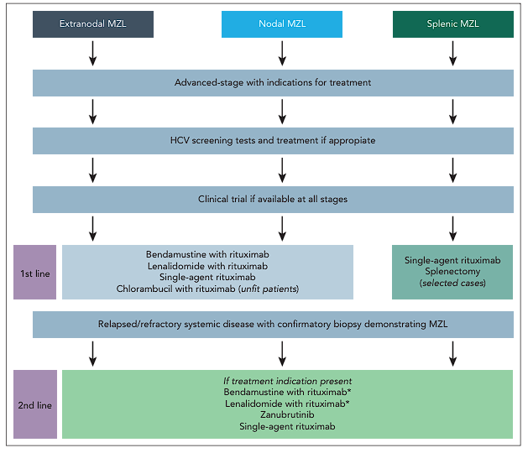
De: Alderuccio JP, Noy A. The treatment of marginal zone lymphoma. Blood. 2026 Jan 8;147(2):115-125. doi: 10.1182/blood.2024028269
Notes:
Rituximab agente único semanal por 6 dosis seguido de mantenimiento se asoció a rápida resolución de citopenias y esplenomegalia. Esto basado en estudios retrospectivos. OS a 10 años de 85%., no se vió beneficio de prolonger el mantenimiento más allá de 1 año.
Estudios IELSG-39 y el IELSG-19 evaluaron el uso de rituximab en mantenimiento. No se recomienda mantenimiento por falta de beneficio en OS y riesgo considerable de infecciones.

Slide 8
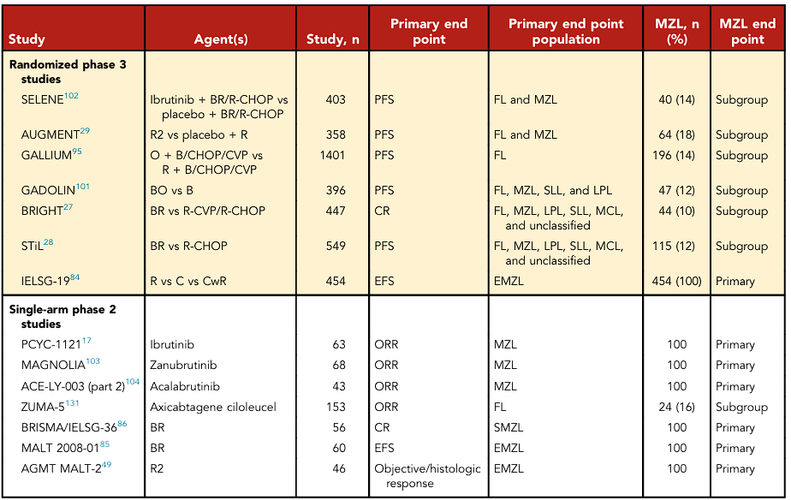
De: Alderuccio JP, Noy A. The treatment of marginal zone lymphoma. Blood. 2026 Jan 8;147(2):115-125. doi: 10.1182/blood.2024028269
Notes:
Estudio BRIGHT y STIL demostraron una tasa de CR de 31-40% con una mediana de PFS cerca de 6 años. Asociado a mejor tolerancia que R-CHOP y R-CVP
El studio MALT2008-01 confirm la eficacia de RB con 57 PACIENTES con EMZL, y PFS de 88% a 7 años. Este studio implementó un enfoque adaptado según respuesta. Si lograban RC luego de 3 ciclos, completaban 4 ciclos, solo los que lograban RP completaban 6 ciclos. La mayoría necesitó solo 4 ciclos.
BRISMA/IELSG-36 fase 2, 56 pacientes con SMZL sintomático, con PFS a 5 años de 83% y OS 93%. Sin embargo, en este subgrupo se asoció a 9% de discontinuación por toxicidad y 1,8% de mortalidad relacionada al tto.
Ritu + Lena: se evaluó en 110 pacientes, cohorte de LZM, con ORR 93%, CR 70% y mediana PFS cerca de 5 años.
GALLIUM: demostró un beneficio en PFS a 7 años de 63,4 vs 55,7% para obinu, sin beneficio en OS, en la cohorte de LF. En LZM obinu se asoció a mayor incidencia de EAs grado 3, sin importar el esquema de quimioterapia, toxicidad que llevó a discontinuar mantenimiento. No hubo diferencia significativa en PFS pero si mayor toxicidad.
Rituximab solo demostró EFS 50% a 5 años en estudio IELSG-19, se puede considerar en pacientes mayores, frágiles o jóvenes en lo que se busca evitar toxicidad de la quimio.
AUGMENT: en el subgrupo de LZM (18%) no se vió un beneficio en sobrevida, a pesar de esto, es una opción de tto para r/r.
GADOLIN: LNH indolente refractario a Ritu, similar a estudios AUGMENT y GALLIUM no se vió beneficio en PFS y si más grado 3 efectos hematológicos.
2 PCYC-1121: Ibru mostro ORR 58%, mejoría de respuesta con exposición más larga, y mediana de PFS 15,7 meses. Respuesta se vió en todos los subtipos. Motivo más frecuente de discontinuación fue progresión de enfermedad.
SELENE: ibru + qmt, solo 13,9% de LZM, no se tradujo en una PFS más larga, este fue uno de los motivos para retirar ibru para LZM.
MAGNOLIA: demostró la eficacia de Zanu en LZM r/r, con ORR 68,2% y PFS a 2 años 70,9%. Llevó a la aprobación de zanubrutinib en este escenario.
ACE-LY-003: Acalabrutinib demostró ORR 53% y mediana PFS 27,4 meses. Acala y Zanu mostraron actividad en todos los subtipos.
Anticuerpos Biespecíficos: varios ensayos clínicos, opción interesante Mosunetuzumab duración fija con posibilidad de agregar Lena, según respuesta

Slide 9

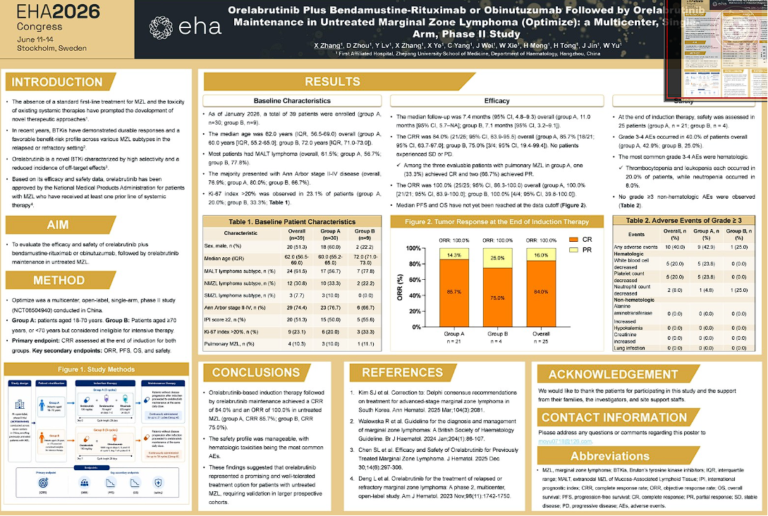



Orelabrutinib combinado con RB u O seguido de mantenimiento con Orelabrutinib en LZM debut (OPTIMIZE)
China, multicéntrico, fase 2
Eficacia y seguridad de Orelabrutinib (+ RB/O y mantenimiento con Orela)
Objetivo
  1º: CRR al final de la inducción
  2º: ORR, PFS, OS
LZM debut (N: 39)
62 años
E II-IV
CRR: 84%
ORR: 100% PFS y OS --> no alcanzado
Seguimiento 7,4 meses
AEs: 40%
Hematológicos glóbulos blancos y plaquetas
Notes:
Orelabrutinib: inhibidor de tirosin quinasa bruton (BTK) de Segunda generacion, covalente, alta selectividad y baja toxicidad, buen perfil de seguridad, no aprobado por FDA y EMA, pero si ya se está utilizando en ensayos fase 3 en Europa y eeuu. Si ya está aprobado en China, Australia. También se utiliza en sclerosis multiple y LES.
Esquema: grupo A orela 150mg/dia + benda 70mg/m2 dias 1 y 2 + ritu 375mg/m2 dia 0 x 3 ciclos y luego mantenimiento con orela por 21 ciclos
grupo B orela 150mg/dia + obinu 1000mg dias 1,8, 15 ciclo 1 y dia 1 ciclos 2-6 x 6 ciclos y luego mantenimiento con orela por 18 ciclos (ambos completan 2 años de orela)

Slide 10

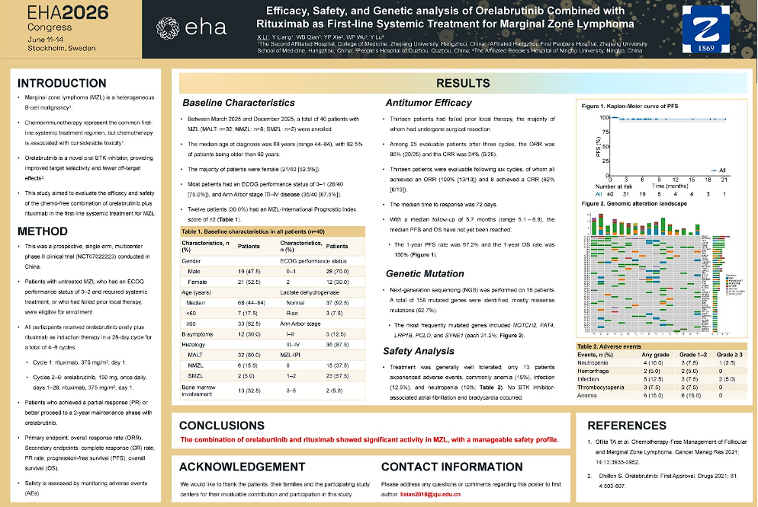
Eficacia, seguridad y análisis genético de Orelabrutinib + R como 1ra línea de tratamiento sistémico para LZM
China, prospectivo, multicéntrico
Eficacia y seguridad de Orelabrutinib + R en LZM
Objetivos:
  1º: ORR
  2º: CRR, PFS, OS
LZM, Ecog ≤2, requieran tratamiento sistémico o
falla a tratamiento local
68 años, Est III-IV (N: 40)
ORR: 80%, CRR: 24% (N: 25)
PFS y OS no alcanzado (5,7m)
NGS en 16 ptes. Más frec: NOTCH2, FAT4, LRP1B, PCRL10, SYNE1.
EAs: en 13 ptes, anemia, infección, neutropenia, no efectos cardíacos.
Notes:
Esquema: ciclo 1 rituximab 375mg/m2 dia 1, ciclos 2-6 rituximab 375mg/m2 dia 1 + orelabrutinib 150mg/dia dias 1-28, si alcanzaban respuesta parcial o mejor, mantenimiento con orelabrutinib por 2 años.

Slide 11
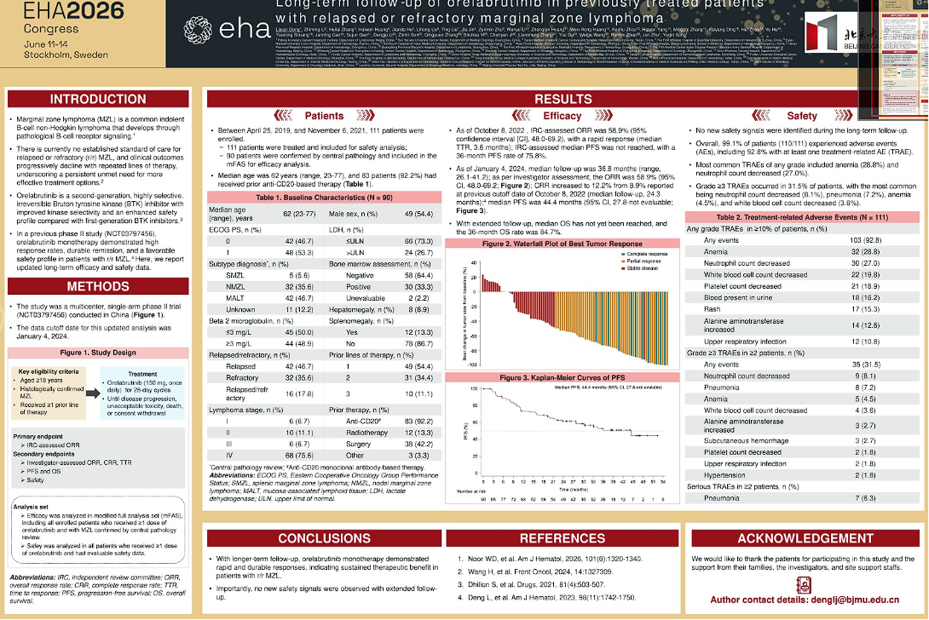
Seguimiento a largo plazo de Orelabrutinib en pacientes con LZM r/r
China, multicéntrico, fase 2
Objetivos:
  1º: ORR por IRC
  2º: ORR, CRR, PFS, OS, seguridad
111 pacientes, 2019-2021, ≥1 líneas de tratamiento
Orelabrutinib 150mg/día, 1-28, hasta toxicidad o progresión
62 años, est IV, 92% anti cd20 previo,
ORR-IRC: 58,9%
ORR: 58,9%; CRR: 12,2%; PFS: 44,4 m; OS 84,7% a 36 m.
EAs: 99,1% algún EA. Más común anemia y neutropenia. EAs ≥3: 31,5%: neutropenia
Notes:
Update de eficacia y seguridad a largo plazo de un studio previo fase 2 de orelbrutinib en monoterapia para LZM r/r
IRC: independent review comitee (comite revisor independiente)
111 pacientes fueron tratados y evaluados para análisis de seguridad, 90 pacientes fueron evaluados para eficacia
Objetivos secundarios evaluados por investigador
Líneas previas: anticd20, cirugía
Otros EAs grado 3 neumonía, anemia.

Slide 12
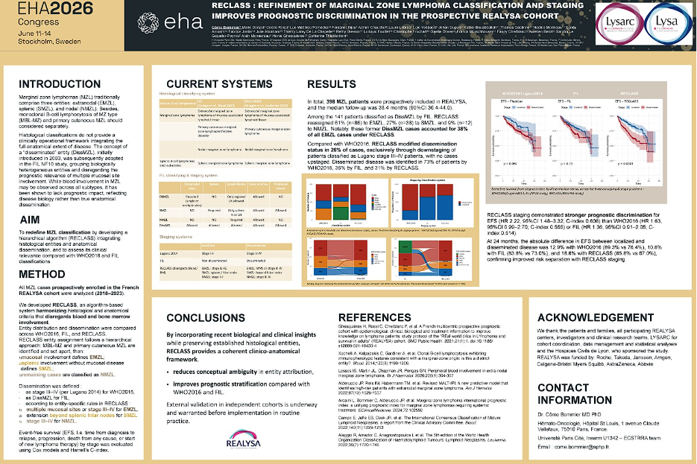
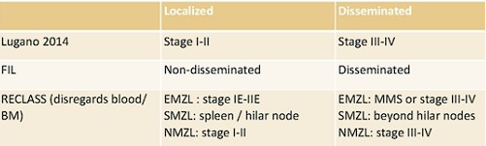
RECLASS: Refinamiento de clasificación y estadificación de LZM mejora discriminación pronóstica en la cohort REALYSA
Análisis prospectivo de LZM en cohorte Francia 2018-2023. N: 398
Objetivo: Redefinir clasificación LZM y evaluar relevancia clínica vs WHO 2016 y FIL NL 10.
Resultados:
141 pacientes DissMZL x FIL --> RECLASS 61% EMZL, 27% SMZL, 9% NMZL
RECLASS modificó el estatus de diseminación en 26%, todos a un estadio menor. Enfermedad diseminada: 73% WHO, 36% FIL, 31% RECLASS.
Demostró discriminación pronóstica más Fuerte para PFS.
Disminuyó la ambiguedad conceptual al atribuir distintas entidades.
Notes:
Clasificación histológica no prove un marco clínico que integre la extension de la enfermedad. En 2003 se había introducido el término de LZM diseminado, agrupando un grupo heterogeneo de entidades y sin tener en cuenta la relevancia pronóstica de una afectación mucosa multiple.
Objetivo: Redefinir clasificación a través de un algoritmo jerárquico que integre histología y distribución anatómica, SIN tener en cuenta afectación de MO y SP
En el estudio FIL-NF10, el linfoma de la zona marginal diseminado (Diss-MZL) se define como una cuarta categoría diagnóstica independiente para casos con afectación simultánea de múltiples áreas (médula ósea, bazo, ganglios o sangre) sin un sitio de origen primario único

Slide 13
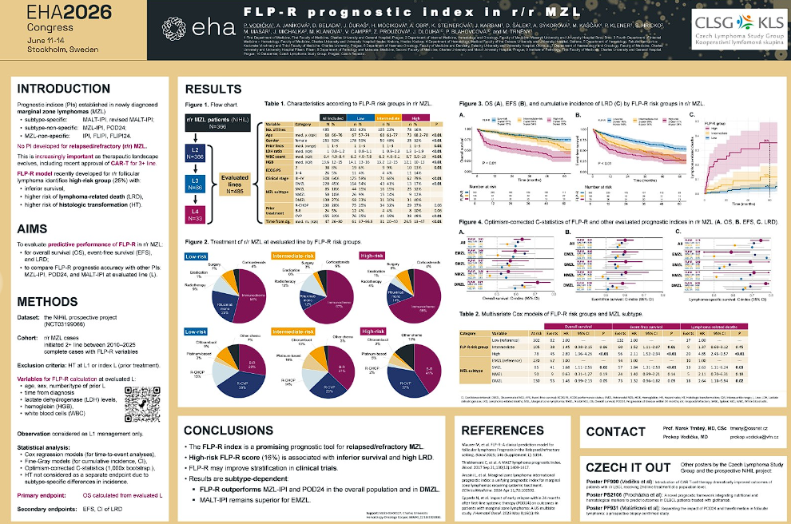
FLP-R índice pronóstico en LZM r/r
Objetivo: Evaluar performance predictiva de FLP-R en LZM r/r y comparar con otros scores.
Pacientes que iniciaron 2da línea entre 2010-2025.
Variables: edad, sexo, nº líneas, tiempo desde dx, LDH, Hb, WBC.
FLP-R alto se asocia a sobrevida menor y mayor muerte relacionada a linfoma.
Los resultados dependen del subtipo
  FLP-R tiene mejor performance que MZL-IPI y POD24 en la población general y DMZL.
  MALT-IPI sigue siendo superior para EZML
Notes:
Existen scores pronósticos para LZM debut y según subtipos de LZM. No existen scores específicos para LZM r/r. Importante a medida que se expande el abanico de posibilidades terapéuticas y la inclusión de CART para 3ra línea.
Si existe el FLP-R para LF r/r que identifica subgrupo de más alto riesgo con OS disminuida, aumento de muerte relacionada a linfomas y alta posibilidad de transformación histológica.

Slide 14
Conclusiones
LZM es un grupo de entidades clínica y biológicamente heterogéneos.
El escenario actual de tratamiento es, en gran parte, adaptado del Linfoma folicular, y se encuentra por detrás en lo que se refiere a aprobación de nuevos agentes.
EMZL y NMZL localizados son usualmente controlados con RT
Enfermedad avanzada, sintomática, es candidata para inmunoquimioterapia, con RB como opción más atractiva.
SMZL es una excepción, en la que se prefiere Rituximab como agente único.
Orelabrutinib es un inhibidor de BTK con un perfil de seguridad novedoso, frente a otros iBTK.
Son necesarios cohortes más grandes y representativas de los 3 suptipos para evaluar scores pronósticos y opciones terapéuticas.

